Slide 1
2D게임프로젝트
2022184029
이진혁

Slide 2
게임 컨셉
스트리트 파이터 모작
게임컨셉 : 투 게임으로, 다양한 캐릭터와 고유한 기술을 이용해 상대를 처치하는 게임
재미요소: 빠른 전투, 콤보 기술, 캐릭터 간의 차별화된 능력, 플레이어는 각기 다른 기술과 전략을 활용하여 다른 플레이어와 대결할수있는게 큰 재미요소이다.

Slide 3
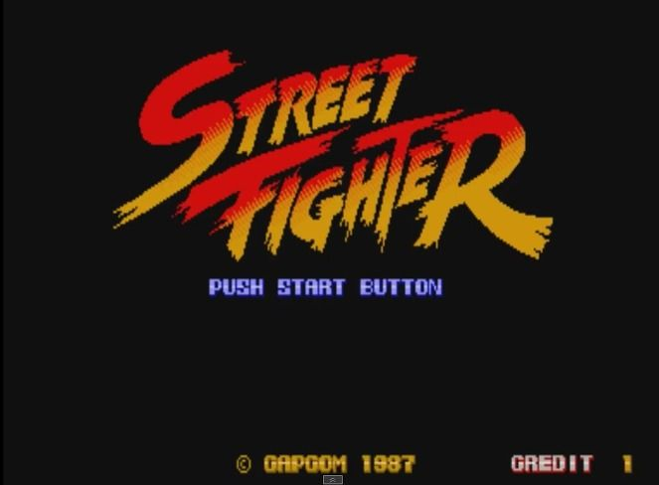
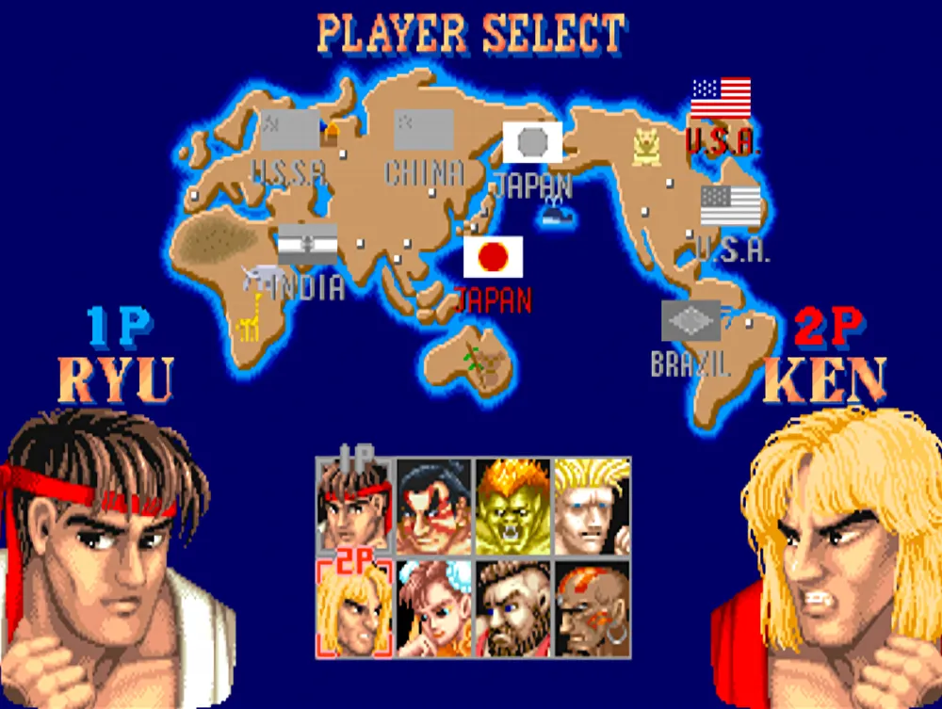
게임 진행 흐름 - 시작화면 & 캐릭터선택
시작화면 - 아무버튼 누를시 다음화면으로 이동
캐릭터선택 - 먼저 1번째 플레이어가 캐릭터 선택후 2번째 플레이어 캐릭터 선택시 음성효과 및 캐릭터 화면에 표시

Slide 4
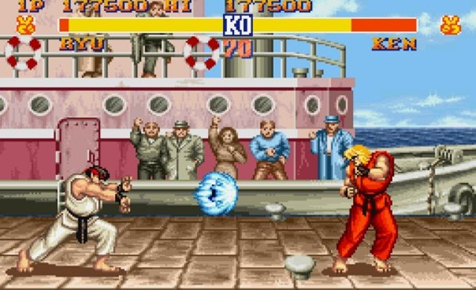
게임 진행 흐름 - 게임시작
기본공격 특수공격(콤보 공격)
체력바, 시간제한(시간 다되면 피많은 쪽 승리)
3판 2선승제

Slide 5
개발 일정
1주차 : 초기 시작화면 & 캐릭터 선택 화면
2주차: 캐릭터 움직임 (이동구현 ), 캐릭터 기본공격
3주차: 캐릭터 특수공격 구현
4주차: 캐릭터 특수공격 구현2
5주차: 화면배경, 시간, 체력바
6주차: 게임오버 리플레이, 사운드 구현
7주차: 캐릭터 여러가지 추가
8주차: 캐릭터 여러가지 추가2
9주차: 마무리 & 테스트

